Slide 1

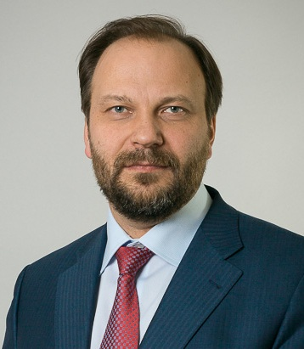


Общественная палата РФ
Национальное объединение
СРО оценщиков «Союз СОО».
Деятельность и результаты работы за последние два года
Каминский Алексей Владимирович
Президент Ассоциации
«СРОО «Экспертный совет»
Заместитель председателя Совета ТПП РФ по саморегулированию профессиональной и предпринимательской деятельности
Москва, 19 октября 2021 г.

Slide 2

Национальное объединение
СРО оценщиков «Союз СОО»
Задачи
Реализуемые
Союзом СОО
самостоятельно
Предложения по внесению изменений
в законодательство
Инструмент
Формирование предложений и выработка консолидированной позиции на уровне Союза СОО
5

Slide 3
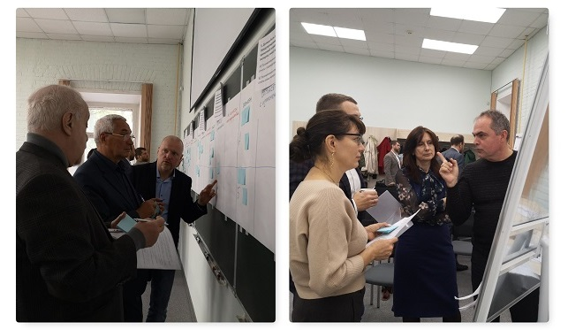
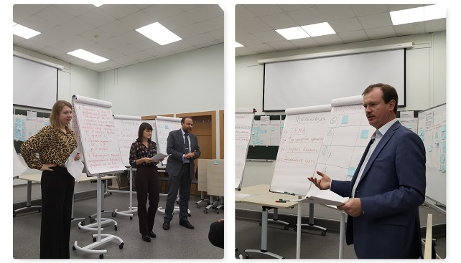
Определение ключевых задач
с руководителями СРО оценщиков

Slide 4
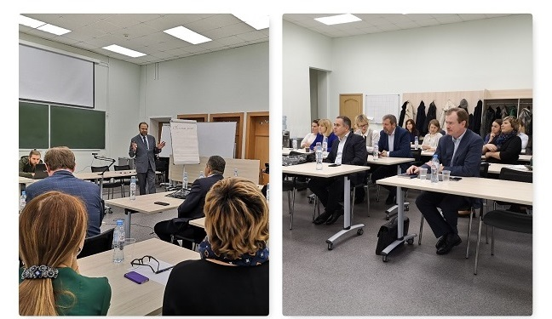
Формирование единых правил
с членами апелляционного органа МинЭк

Slide 5
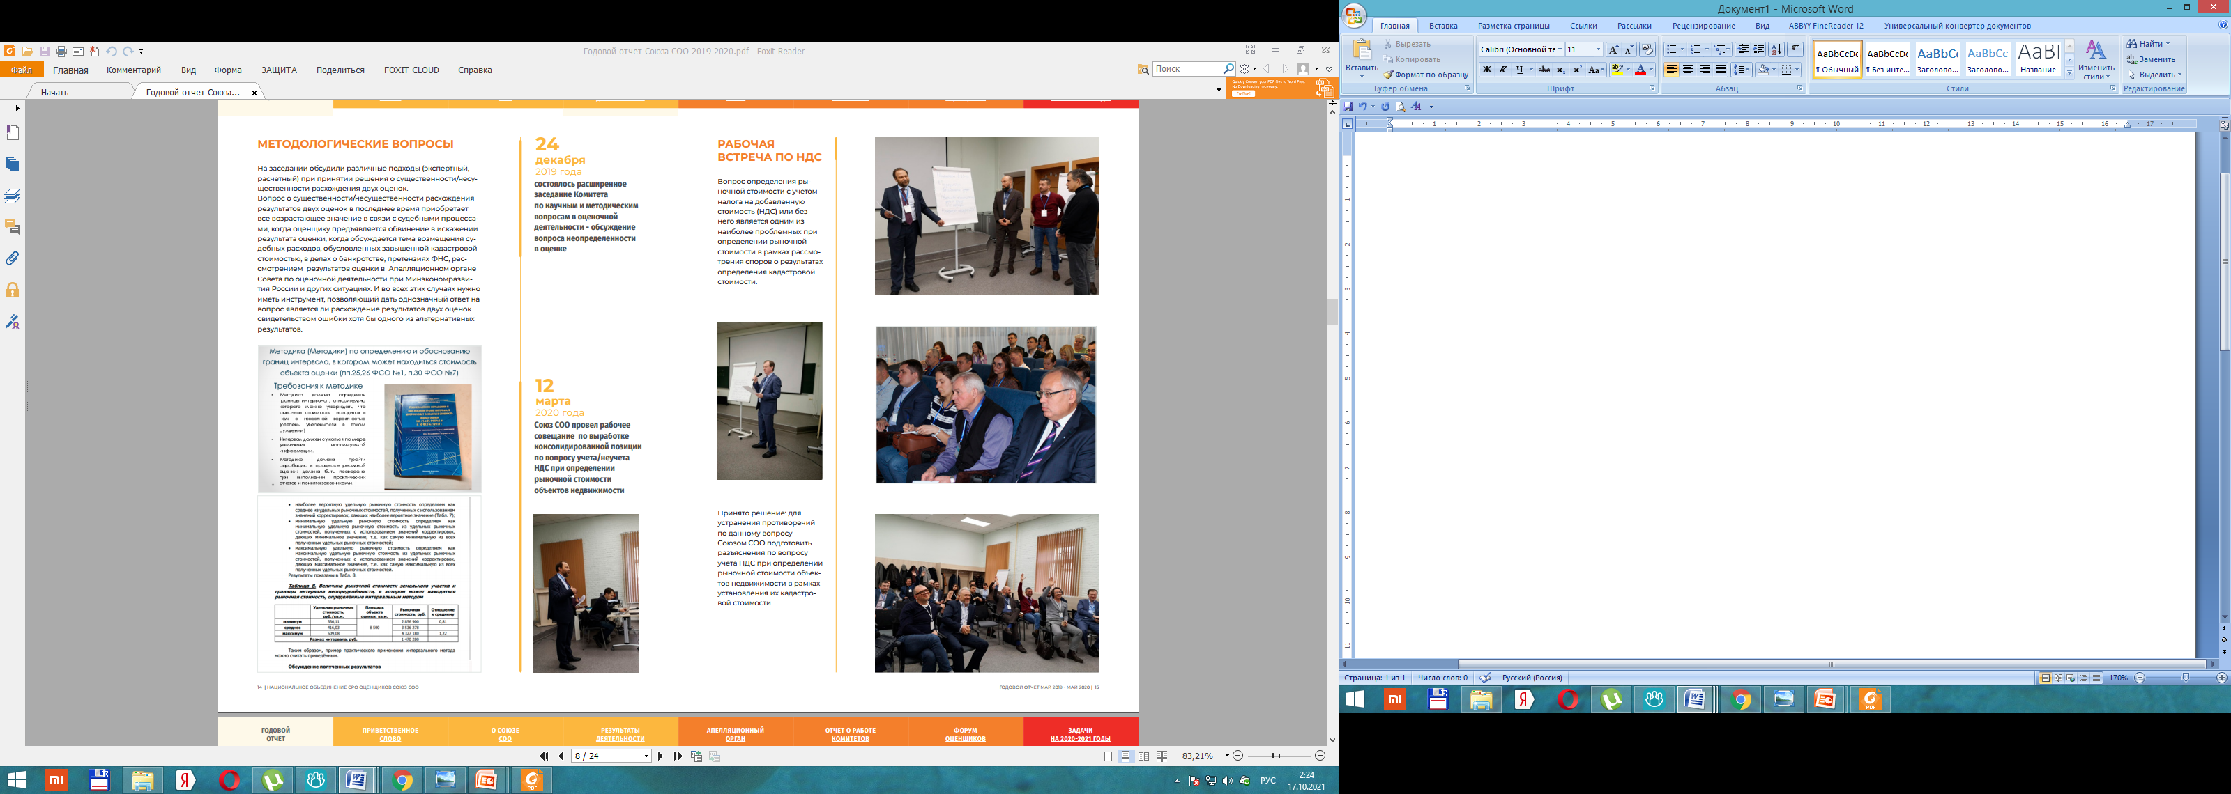
Выработка позиции по учету/неучету НДС
в кадастровой и рыночной стоимости
объектов недвижимости
Подготовлены и вынесены на апробацию:
- МУ по учету НДС
МР по оценке рыночной стоимости недвижимости для «оспаривания»
кадастровой стоимости

Slide 6
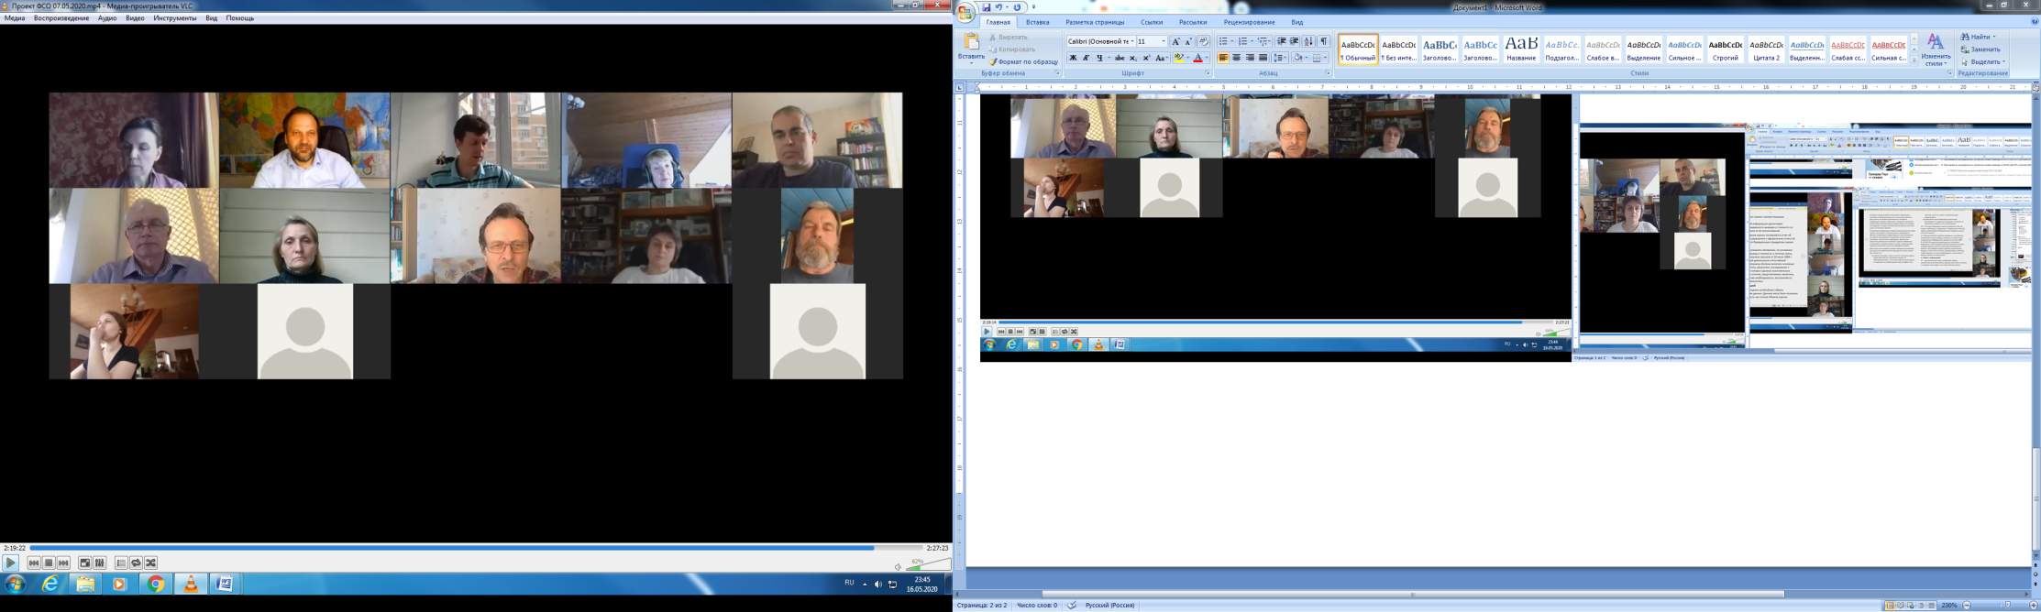
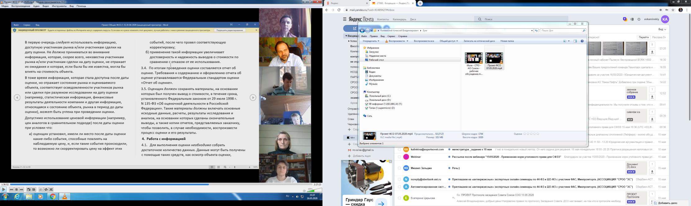
Обсуждение проекта
Федеральных стандартов оценки

Slide 7
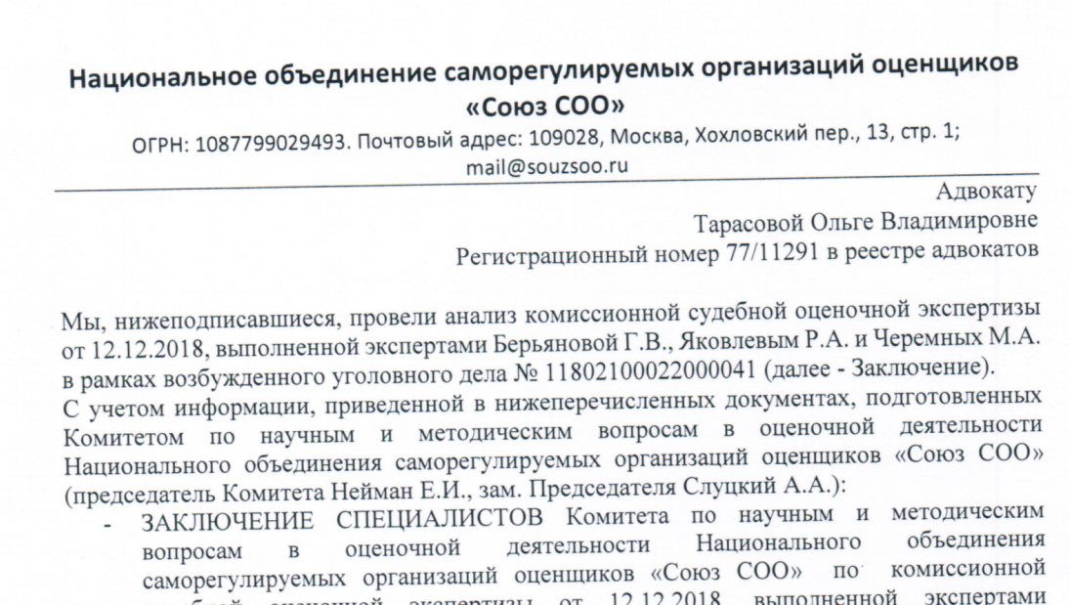
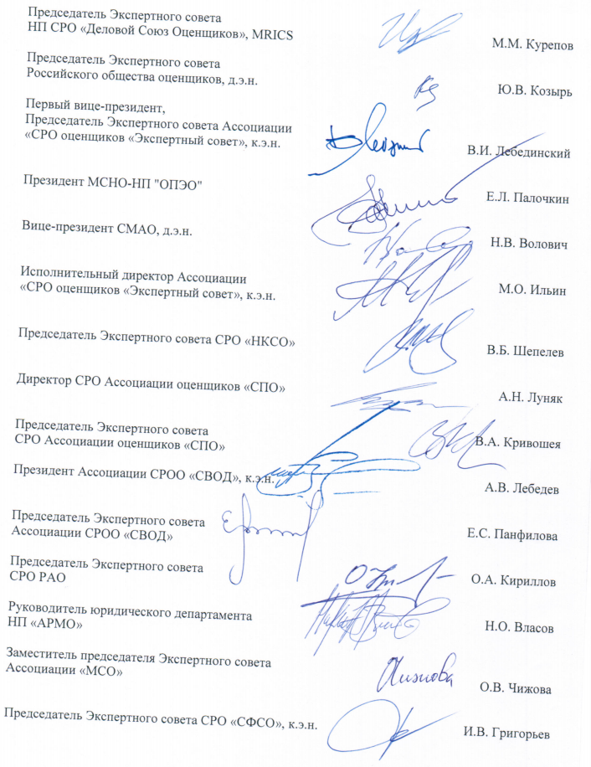

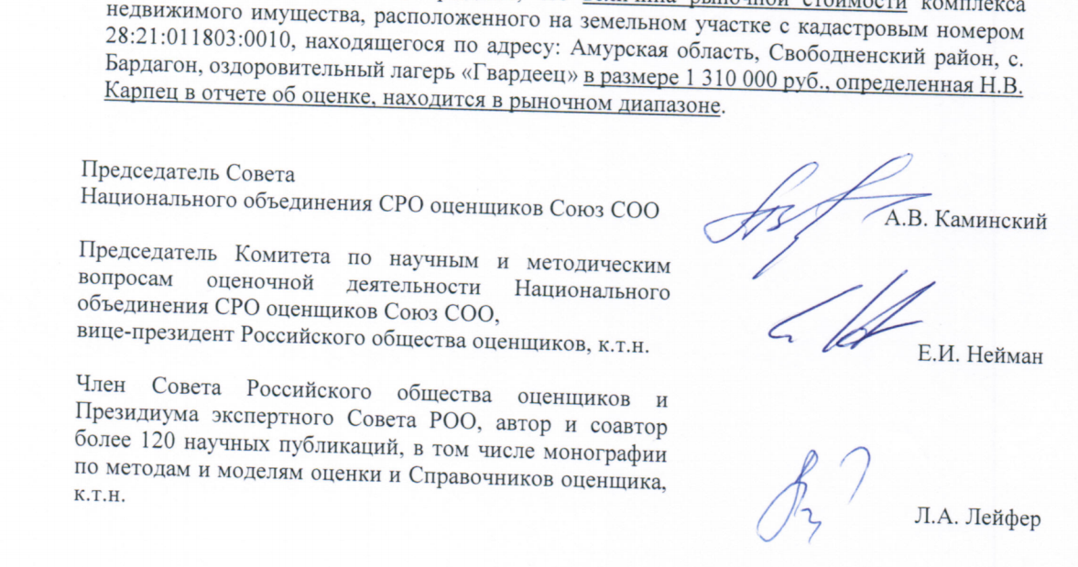
2. Защита прав и законных интересов оценщиков и СРОО
2.1. Дело Натальи Карпец

Slide 8
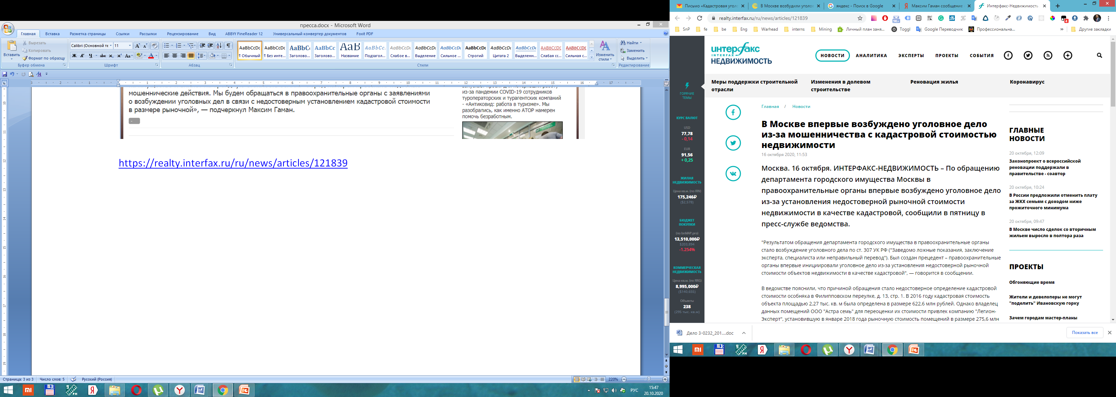
2.2. Обращение Ольги Туевой
(попытка обвинения по ст.307 УК РФ)

Slide 9
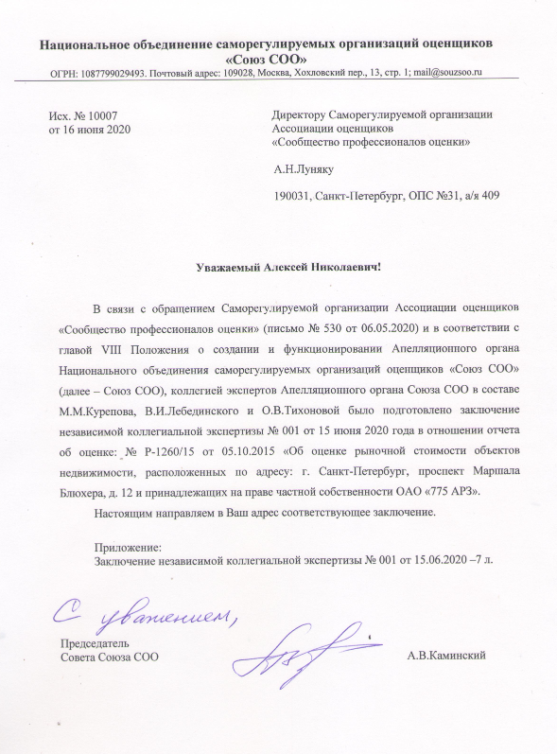
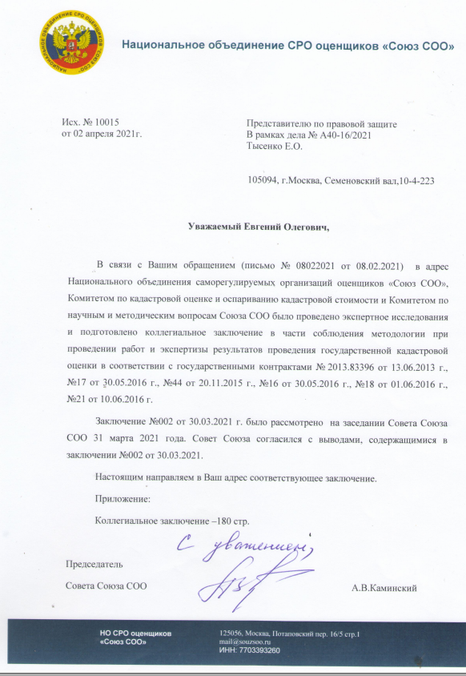
Защита прав и законных интересов оценщиков и СРОО
2.3. Ответ на обращение СПО
2.4. Ответ на обращение Ко-Инвест

Slide 10
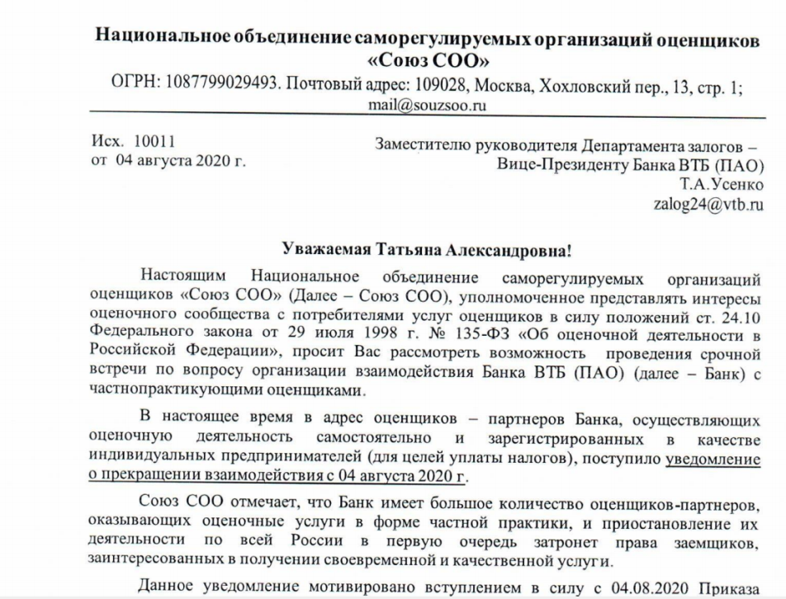
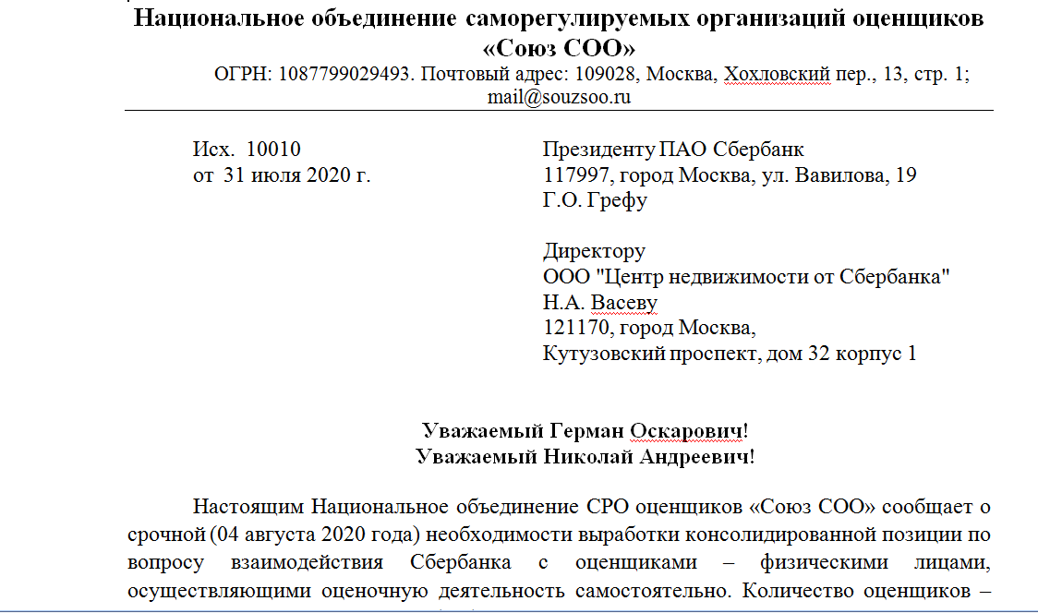
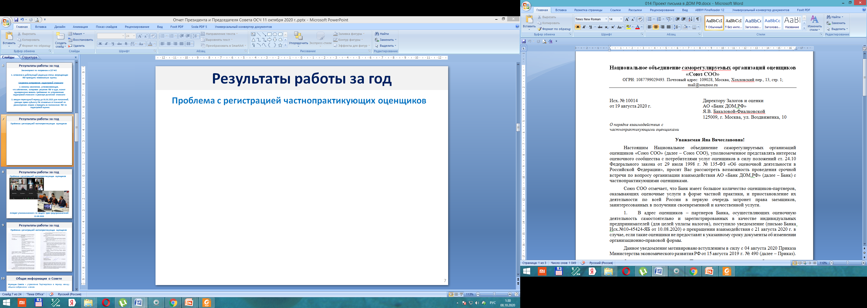
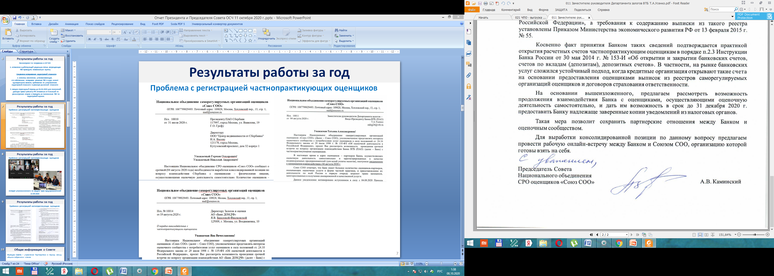
2.5. Проблема с регистрацией частнопрактикующих оценщиков
Письма Союза СОО в Банки

Slide 11
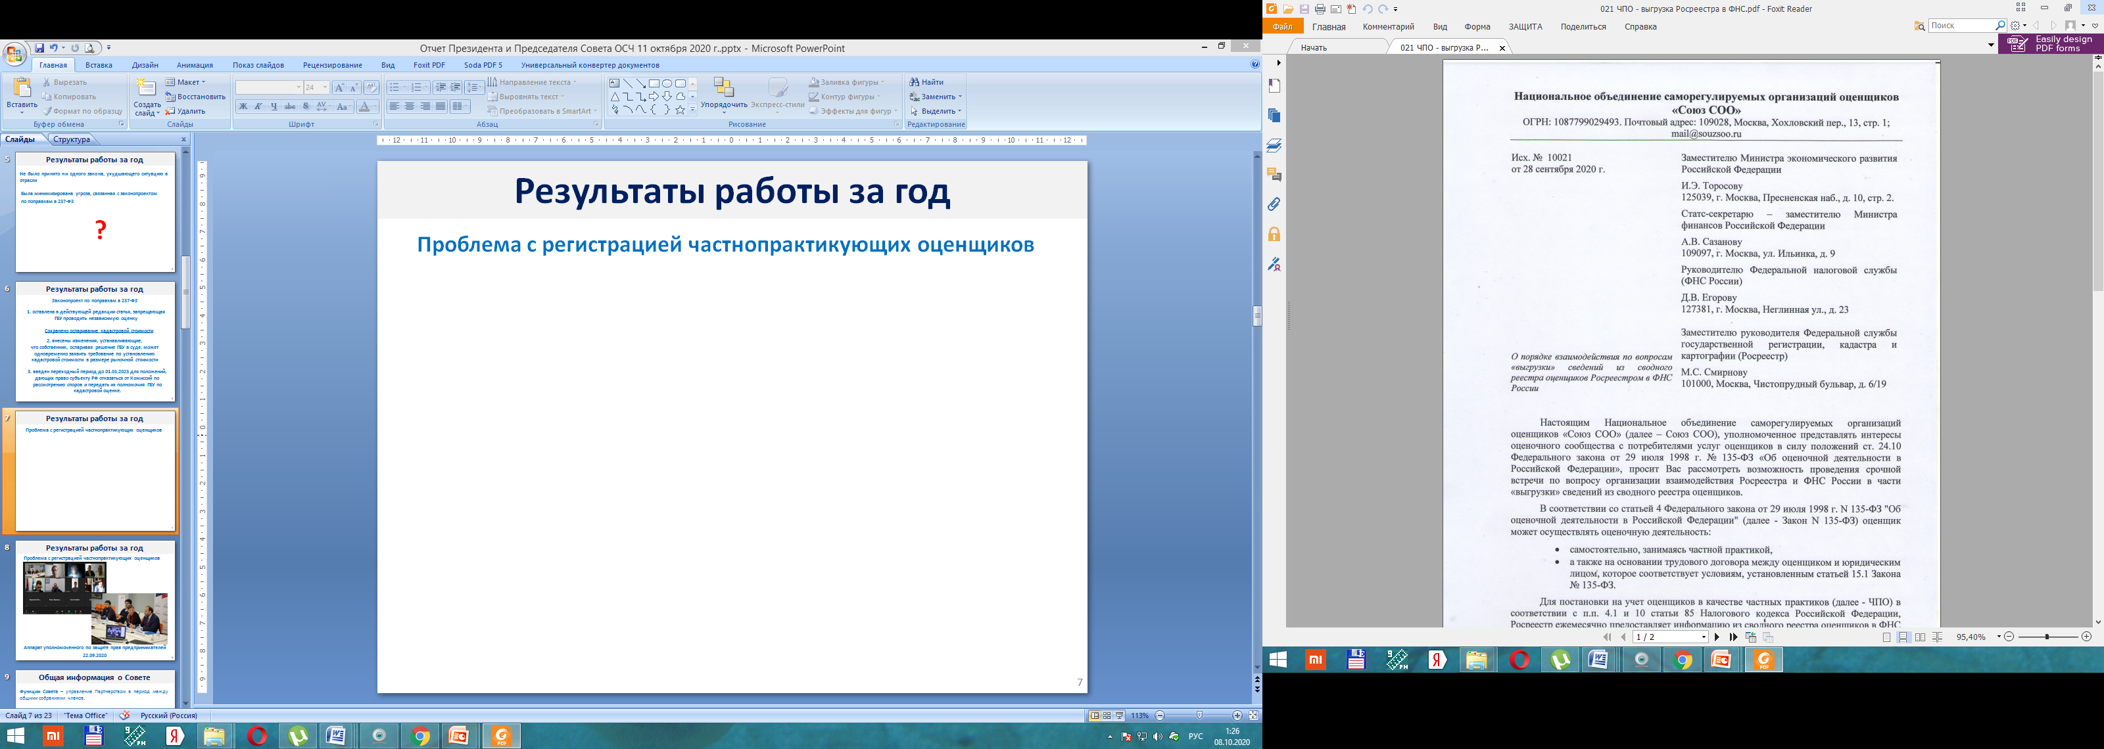
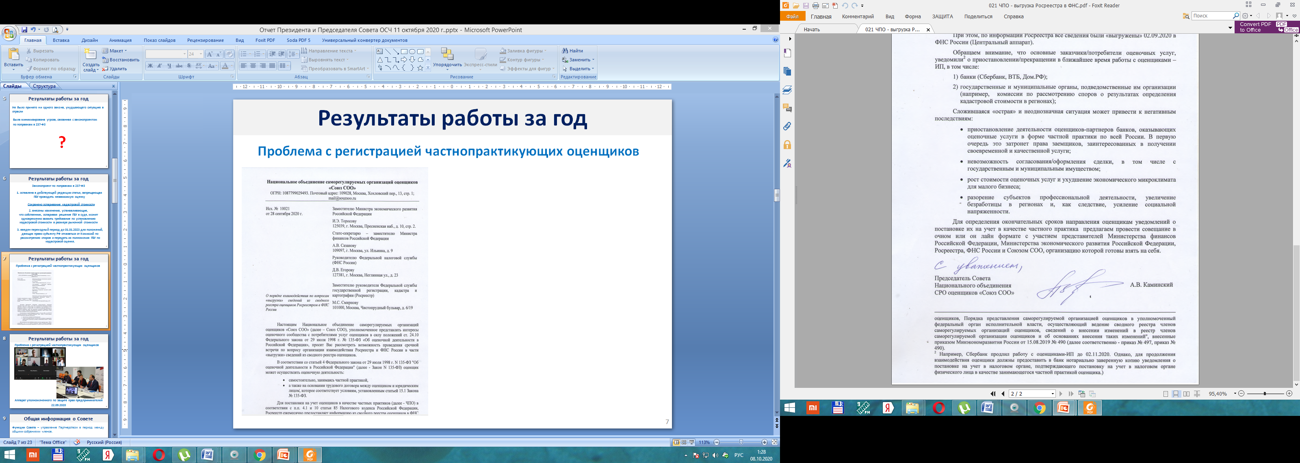
Проблема с регистрацией частнопрактикующих оценщиков
Письмо Союза СОО в Минфин, МинЭк, ФНС и Росреестр

Slide 12
Результаты работы
в законодательной сфере
С мая 2019 г. – по настоящее время
не было принято ни одной поправки в законодательство, ухудшающей ситуацию в отрасли

Slide 13
Обсуждение законодательных инициатив
Законопроект по Государственной кадастровой оценке
Законопроект об апелляционном органе
Законопроект «ответственность»
Вопросы квалификационного
экзамена оценщиков

Slide 14
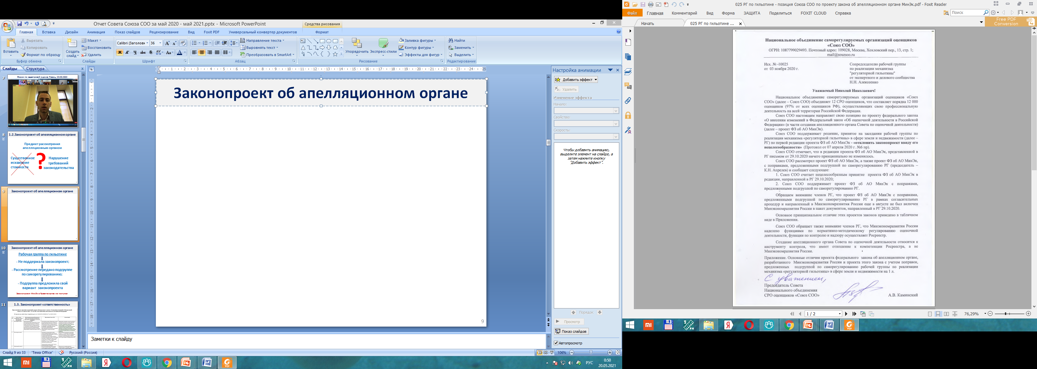
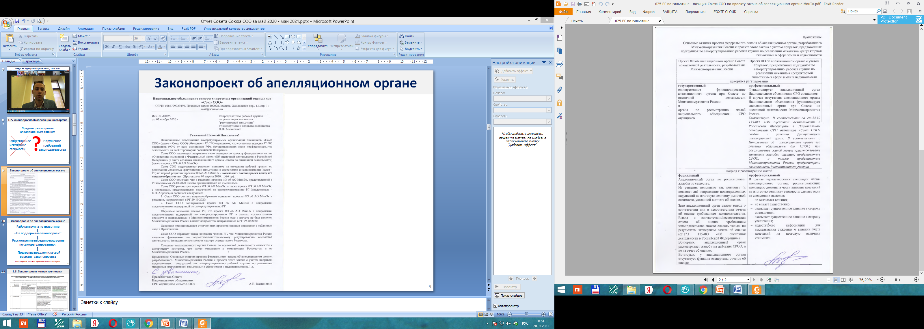
Законопроект об апелляционном органе

Slide 15
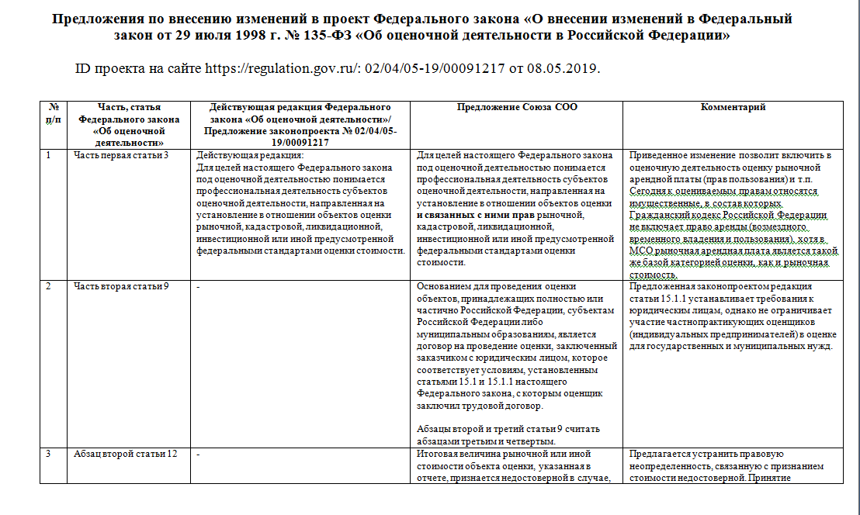
Законопроект «ответственность»

Slide 16
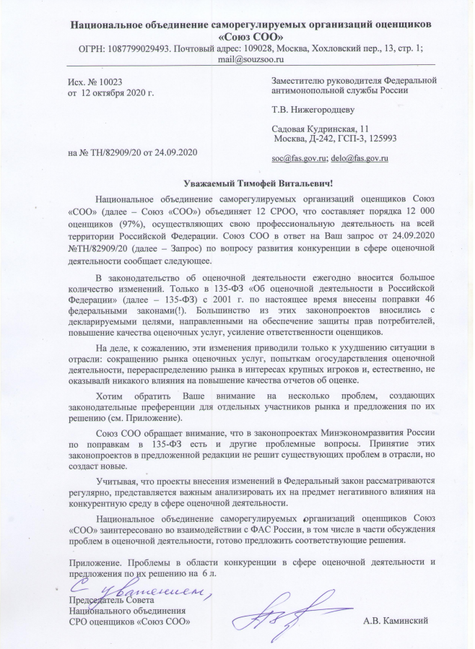
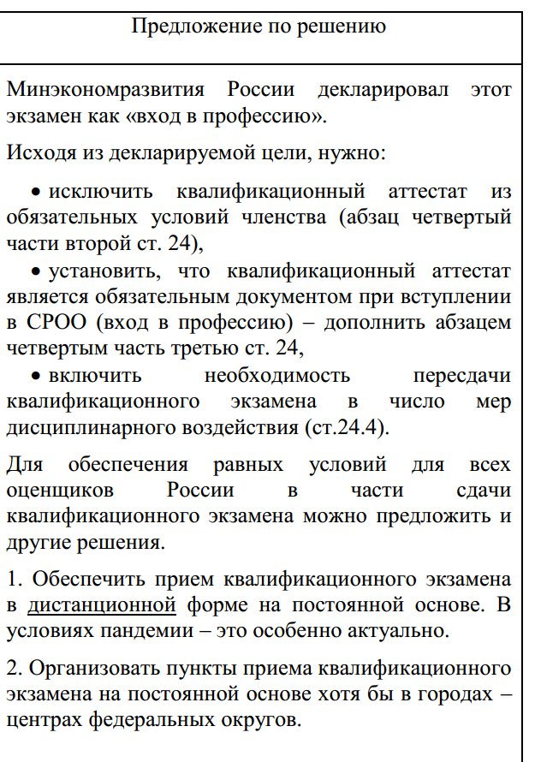
Ведомственный квалификационный экзамен Оценщиков
Позиция и предложения Союза СОО

Slide 17
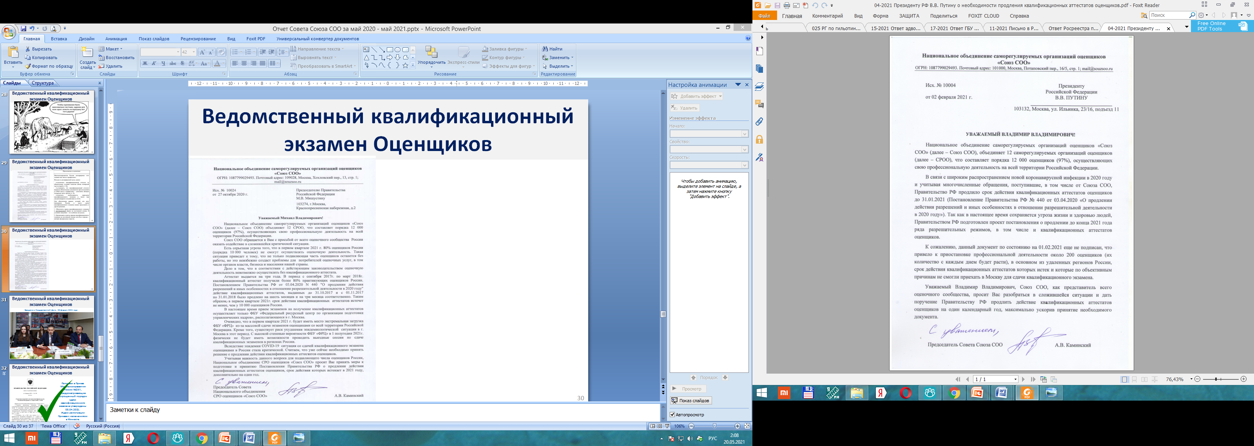
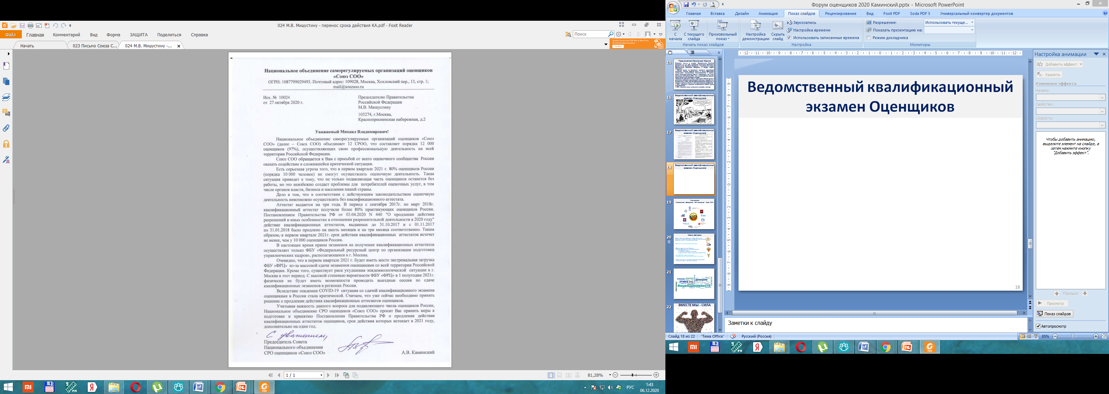
Ведомственный квалификационный
экзамен Оценщиков
Два письма на имя Министра экономического развития РФ, три письма на имя Председателя Правительства РФ, письмо на имя Президента РФ

Slide 18
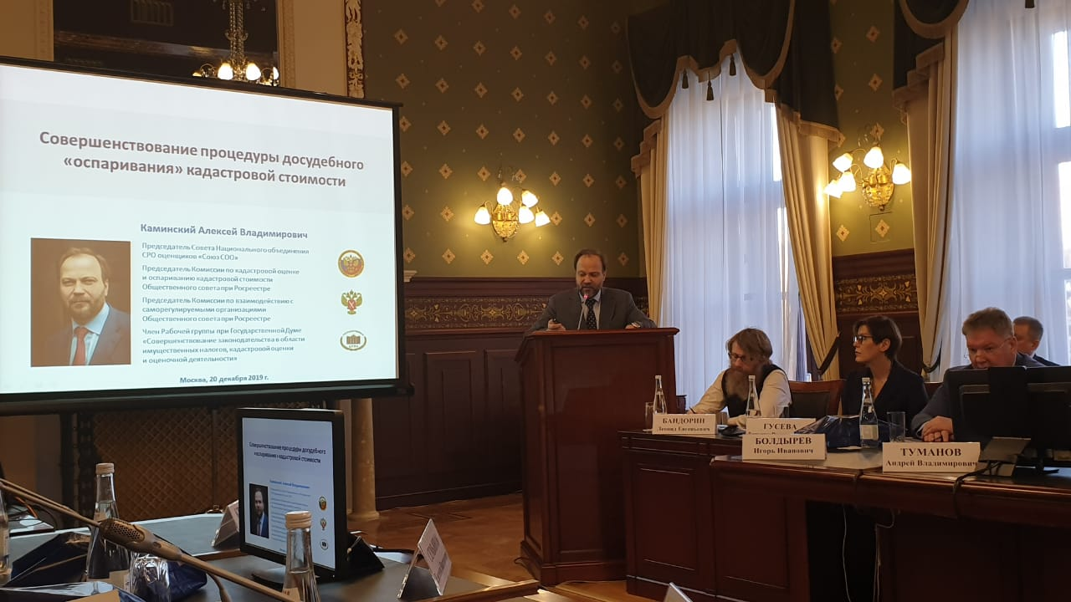
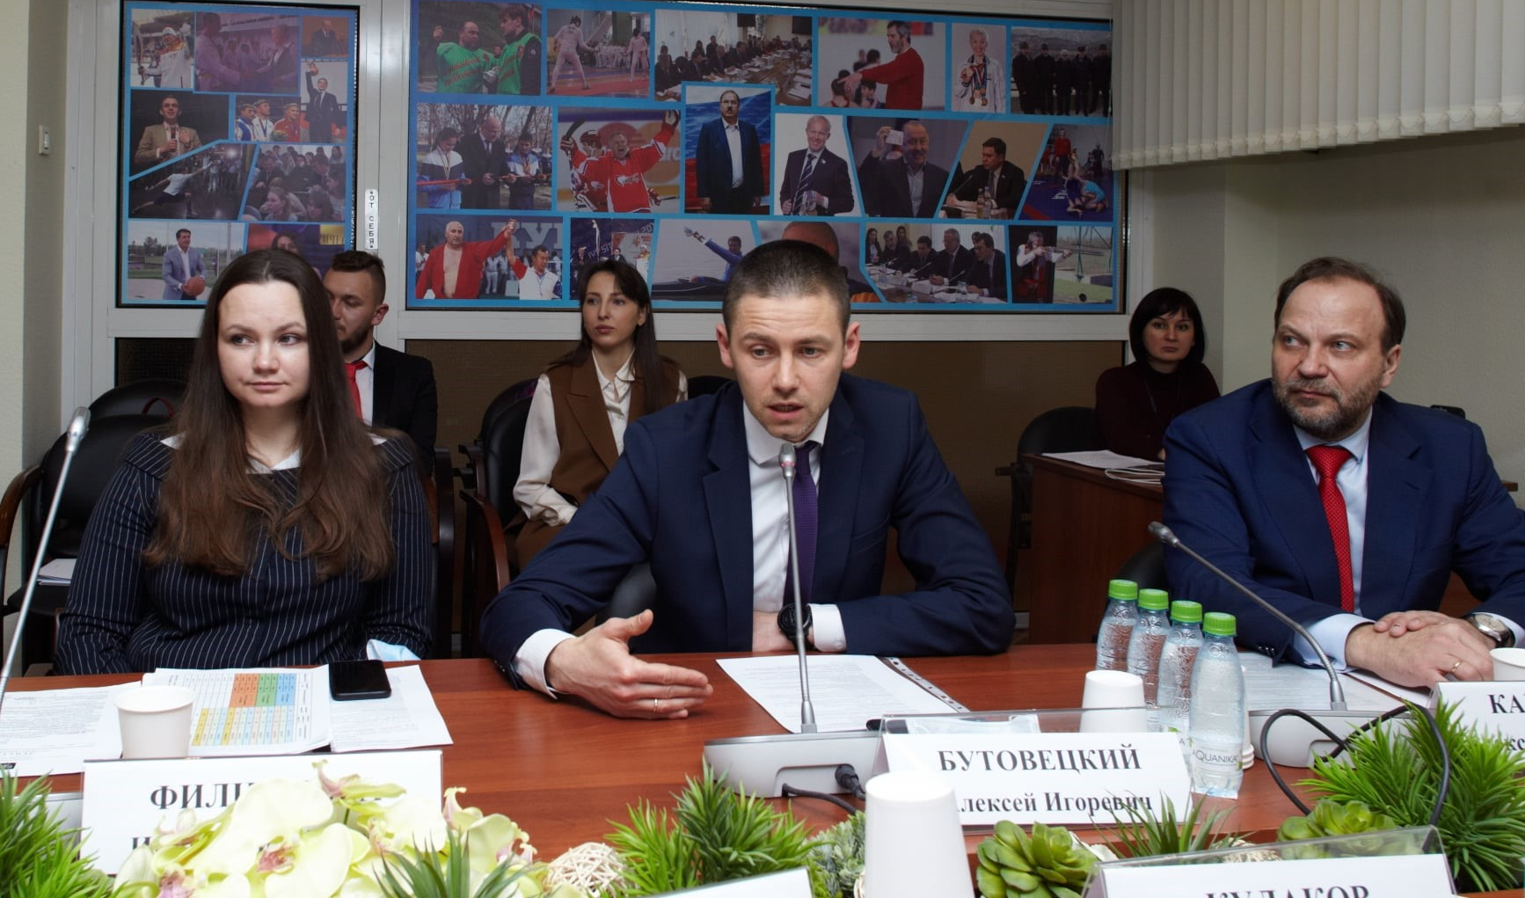
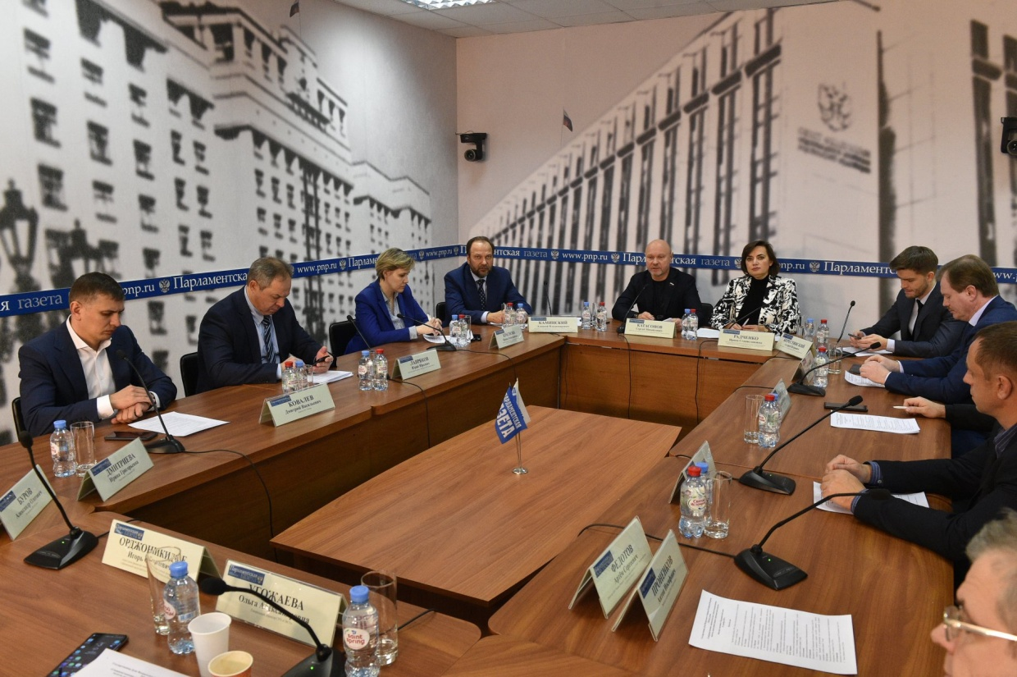
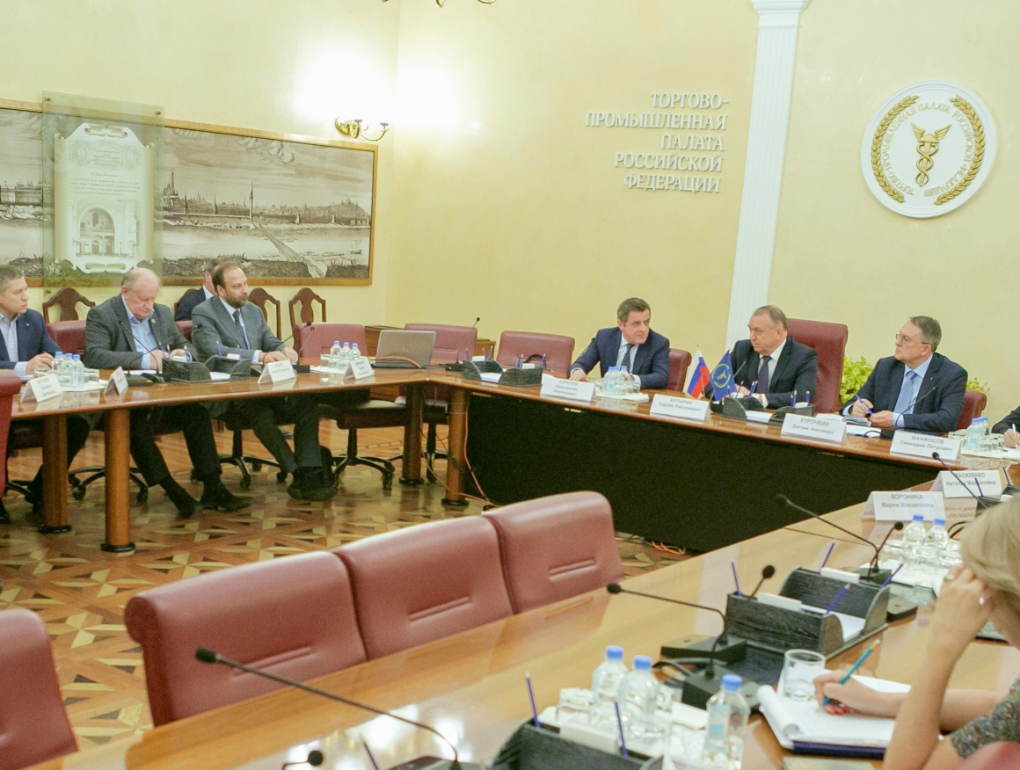
Обсуждение законодательных инициатив

Slide 19
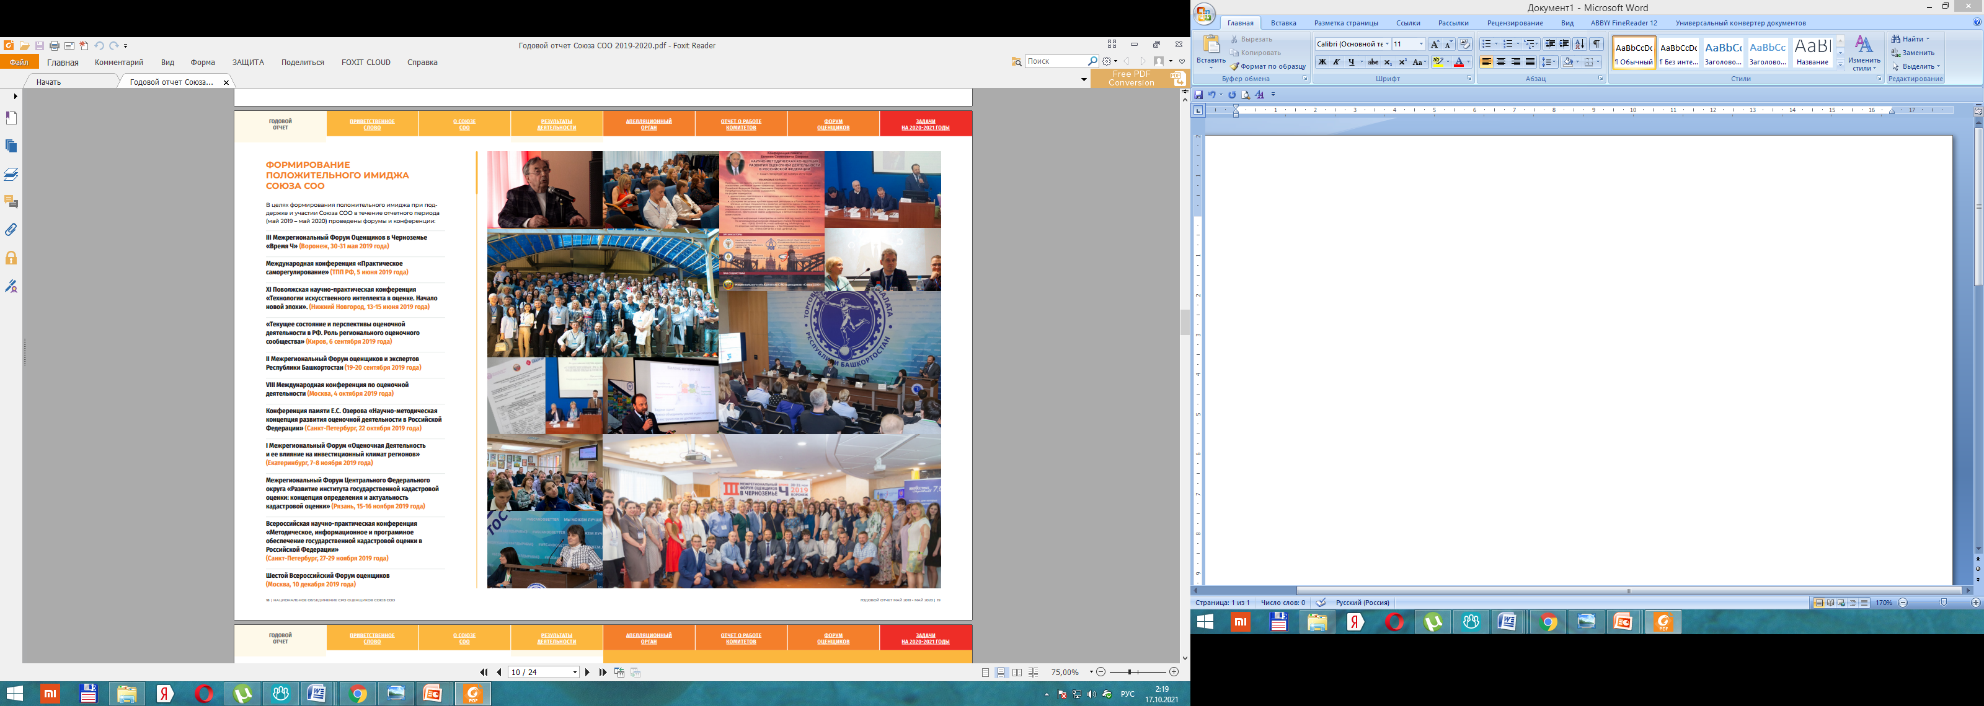
Форумы и Конференции по всей России

Slide 20
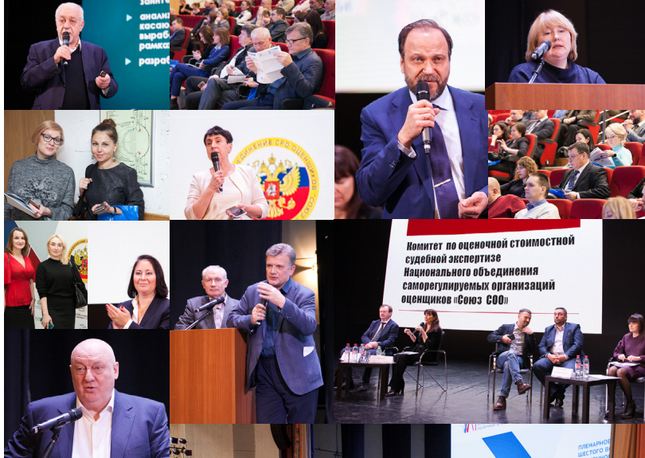
Всероссийский Форум оценщиков 2019

Slide 21
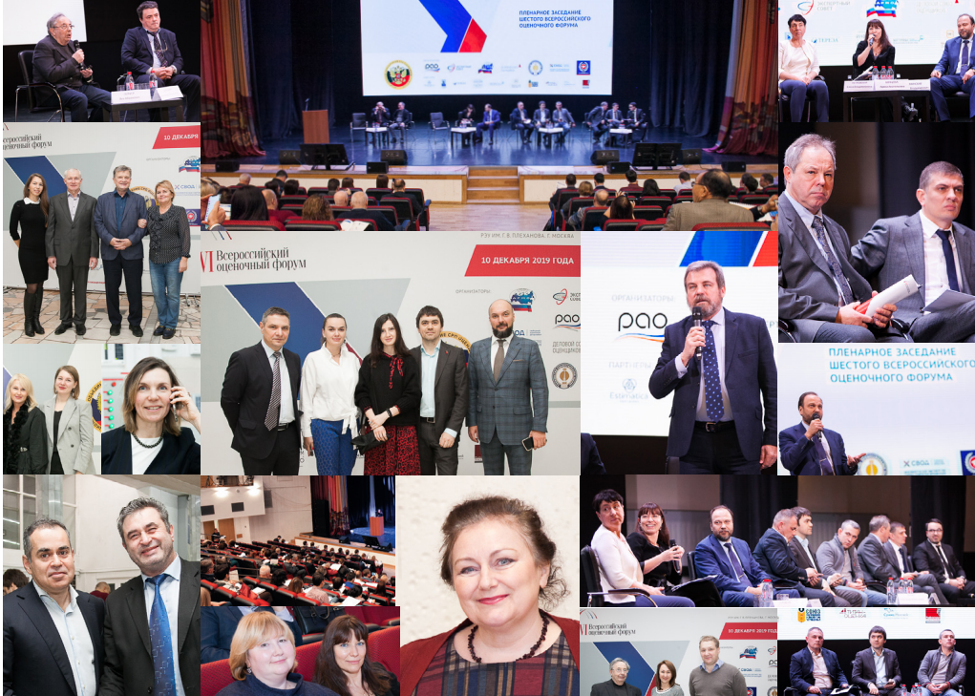
Всероссийский Форум оценщиков 2019

Slide 22
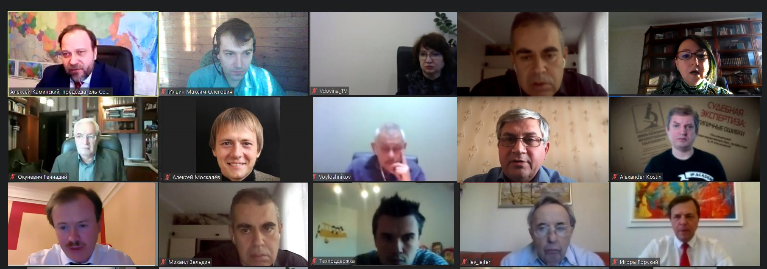
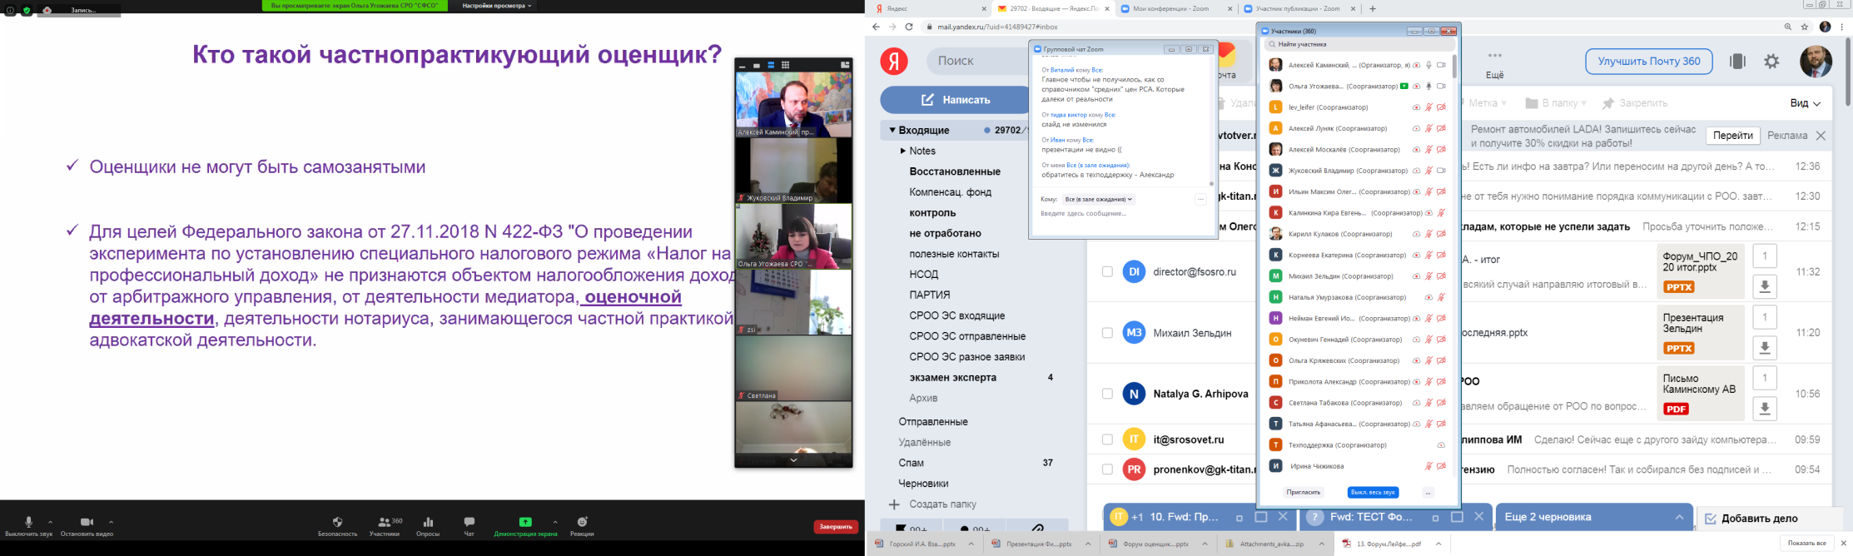
Всероссийский Форум оценщиков 2020
360
участников

Slide 23
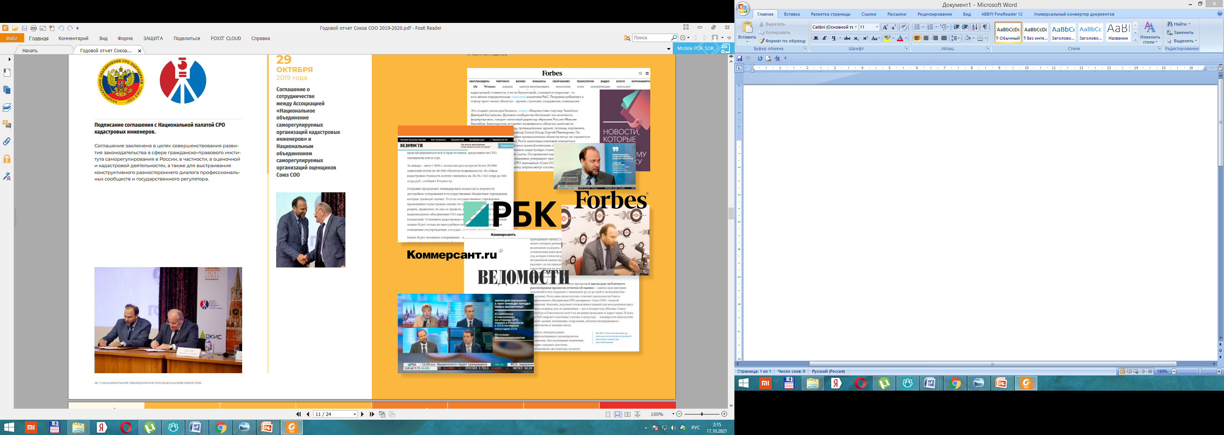

Slide 24

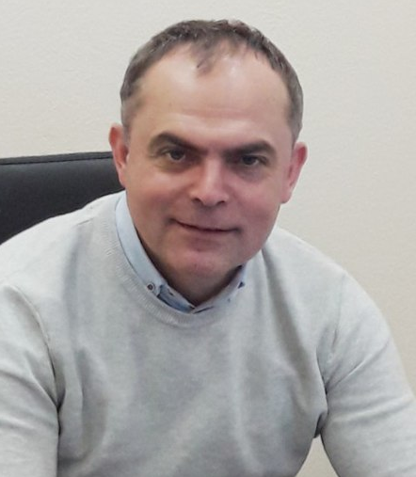
Национальное объединение
СРО оценщиков «Союз СОО»
21 мая 2021 г.
- 100% ротация состава Совета Союза СОО
- выборы нового председателя Совета Союза СОО
Май 2019 – май 2021
Май 2021 – н/в
А.В. Каминский
А.Н. Луняк

Slide 25

Основная задача:
Исключение «запредельных» оценок и экспертиз
Повышение доверия к оценочной деятельности
Потребители
оценочных услуг
Союз СОО
Оценочное
сообщество
Минэкономразвития
России
Задача одна!
Нужно объединить усилия и договориться об инструментах ее достижения
5

Slide 26
Предложение в Резолюцию
Рекомендовать Союзу СОО и Минэкономразвития России наладить конструктивное взаимодействие, в том числе по обсуждению проблемных вопросов оценочной деятельности
и саморегулирования в оценочной деятельности
и предложений по их решению

Slide 27









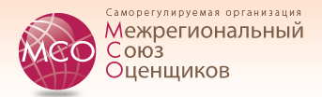


Национальное объединение
СРО оценщиков «Союз СОО»

